Slide 1

MYSQL - 入门基础篇
主讲：谭建平
嘉源锐信 项目部

Slide 2
目 录
一 什么是MYSQL？
1 MySQL AB
2 MYSQL 去向？
3 谁在使用 MYSQL？
4 我们为什么要使用 MYSQL？
二 如何使用 MYSQL？（外围环境）
1 MYSQL 的安装
2 MYSQL 的开发工具
三 开发工具演示

Slide 3
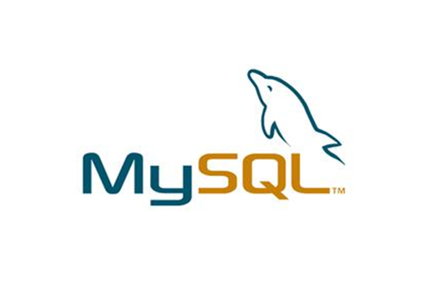
一 什么是MYSQL？

Slide 4
MySQL这个名字，起源不是很明确。一个比较有影响的说法是，基本指南和大量的库和工具带有前缀“my”已经有10年以上。
MySQL的海豚标志的名字叫“sakila”，它是由MySQL AB的创始人从用户在“海豚命名”的竞赛中建议的大量的名字表中选出的。
获胜的名字是由来自非洲斯威士兰的开源软件开发者Ambrose Twebaze提供。根据Ambrose所说，Sakila来自一种叫SiSwati的斯威士兰方言，也是在Ambrose的家乡乌干达附近的坦桑尼亚的Arusha的一个小镇的名字

Slide 5
1 MySQL AB 公司
1985 年，瑞典的几位志同道合小伙子（以David Axmark 为首） 成立了一家公司，这就是MySQL AB 的前身。
这个公司最初并不是为了开发数据库产品，而是在实现他们想法的过程中，需要一个数据库。他们希望能够使用开源的产品。
但在当时并没有一个合适的选择，于是他们决定自己来开发。

Slide 6
1990年，有客户要求要为它的API提供SQL支持，当时，开始想直接使用商用数据库，但是当时的商用数据库的速度难令人满意。
于是，他们决心自己重写一个SQL支持的数据库。
在1995年， MySQL AB 公司正式成立，成为全球最大的开放源码的数据库公司。

Slide 7
MySQL AB公司及其雇员的核心价值取向：
· 成为世界上最好和使用最广泛的数据库。
· 面向所有人，而且所有人均能支付得起。
· 使用简单。
· 在保持快速和安全的同时不断改进。
· 使用和改进充满乐趣。
· 不存在缺陷。

Slide 8
公司实行双总部制，一个设立于瑞典，另一个设立于美国。 并在法国巴黎、德国慕尼黑、爱尔兰都柏林、意大利米兰、日本东京等地设有分公司。
截止2007年2月：MYSQL AB公司覆盖25个国家，拥有3雇员约360人，当中有70%雇员以远程办公方式办公。

Slide 9

2 MYSQL 去向？
2008年1月16日MySQL AB宣布，同意被Sun（Sun Microsystems）公司以约十亿美元收购。收购已于2008年2月26日完成。

Slide 10
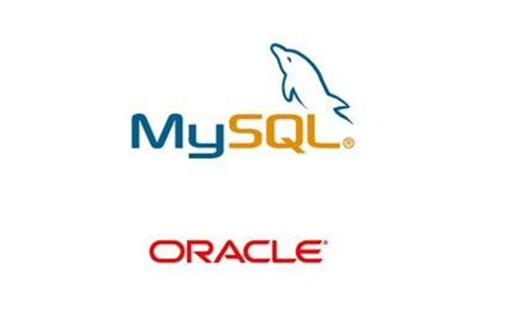
2009年04月20日Oracle（甲骨文）公司收购Sun 公司，MySQL 转入Oracle 门下。
连同Linux，Apache及PHP／Perl／Python，MySQL服务器成为LAMP解决方案中的一块积木。

Slide 11
3 谁在使用 MYSQL？
阿里巴巴集团（十二家子公司）：
阿里巴巴（中国）网络技术有限公司（国际站和中国站）
支付宝（中国）网络技术有限公司 --合并阿里妈妈
淘宝（中国）网络技术有限公司
天猫
阿里软件（中国）网络技术有限公司 --阿里云（年月成立，专注于云计算领域的研究和研发）
口碑网
中国万网（2010收购）
中国雅虎（05年并购）
一淘网
聚划算
CNZZ
一达通

Slide 12
MYSQL –> ORACLE -> MYSQL
淘宝最早用的MYSQL。
2002年，淘宝开始从MYSQL切换到ORACLE数据库。
（由于PHP当时在数据库方面的问题（不支持连接池），和MYSQL对事务支持方面的不理想。）
2006，重新切回到使用MYSQL。
（阿里公司在2006年开始考虑ORACLE和企业之间的联系?
比如国内很多银行都是使用服务商的全套产品(硬件+软件)，使用之后，根本无法替换（或者成本太高，难度太大）。
阿里高层开始考虑一旦由一家服务商绑定，风险有多大，于是阿里准备向MYSQL的转移。）

Slide 13
4 我们为什么要使用 MYSQL？
开源
免费
MYSQL 由于其体积小、速度快、总体拥有成本低，尤其是开放源码这一特点，许多中小型网站为了降低网站总体拥有成本而选择了MySQL作为网站数据库。

Slide 14
MySQL的特性
1．使用C和C++编写，并使用了多种编译器进行测试，保证源代码的 可移植性。
2．支持AIX、FreeBSD、HP-UX、Linux、Mac OS、NovellNetware、OpenBSD、OS/2 Wrap、Solaris、Windows等多种操作系统。
3．为多种编程语言提供了API。这些编程语言包括C、C++、Python、Java、Perl、PHP、Eiffel、Ruby和Tcl等。
4．支持多线程，充分利用CPU资源。
5．优化的SQL查询算法，有效地提高查询速度。
6．既能够作为一个单独的应用程序应用在客户端服务器网络环境中，也能够作为一个库而嵌入到其他的软件中。
7．提供多语言支持，常见的编码如中文的GB 2312、BIG5，日文的Shift_JIS等都可以用作数据表名和数据列名。
8．提供TCP/IP、ODBC和JDBC等多种数据库连接途径。
9．提供用于管理、检查、优化数据库操作的管理工具。
10．支持大型的数据库。可以处理拥有上千万条记录的大型数据库。
11．支持多种存储引擎。

Slide 15
目 录
一 什么是MYSQL？
1 MySQL AB
2 MYSQL 去向？
3 谁在使用 MYSQL？
4 我们为什么要使用 MYSQL？
二 如何使用 MYSQL？（外围环境）
1 MYSQL 的安装
2 MYSQL 的开发工具
三 开发工具演示

Slide 16
二 如何使用 MYSQL？
接下来将介绍 使用 MYSQL 的外围环境
1 MYSQL 的安装。
（安装WROD文档）

Slide 17
2 MYSQL 的开发工具
“工欲善其事，必先利其器 ！”
1 MySQL Workbench
该工具由 MySQL 开发，是一个跨平台的可视化数据库设计工具。它是DBDesigner4项目备受期待的替代者，它是一个本地图形化工具，支持的操作系统包括Windows、Linux和OS X，具有多个不同的版本。

Slide 18
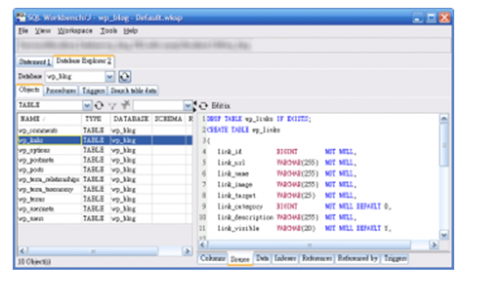

Slide 19
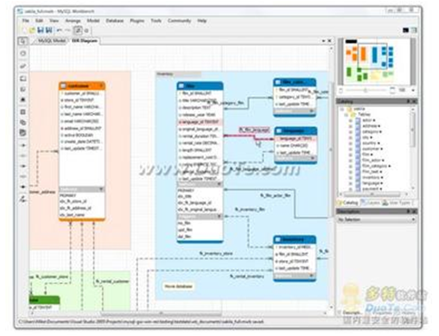

Slide 20
2 phpMyAdmin
phpMyAdmin是一个免费软件工具，使用PHP语言编写，用于通过网络管理MySQL数据库。
它支持大量MySQL数据库操作，其用户界面支持多数常用操作，诸如管理数据库、表、字段、关联、索引、用户、许可权限等，同时也可以直接执行SQL语句。

Slide 21
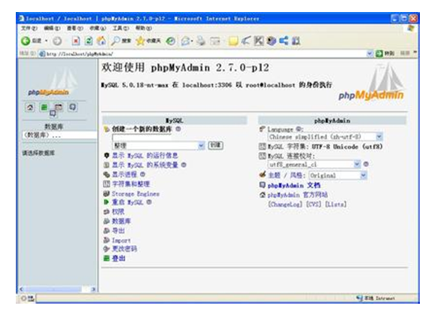

Slide 22
3 Aqua Data Studio
Aqua Data Studio是一个全面的集成开发环境（IDE），适用于数据库管理员、软件开发人员和业务分析师。
它提供4方面的主要功能：
1、数据库查询和管理工具。
2、一整套数据库、源代码控制和文件系统比较工具。
3、针对Subversion(SVN)和CVS的全面集成源代码控制客户端。
4、强大的数据库建模功能，堪与最好的独立建模工具相媲美。

Slide 23
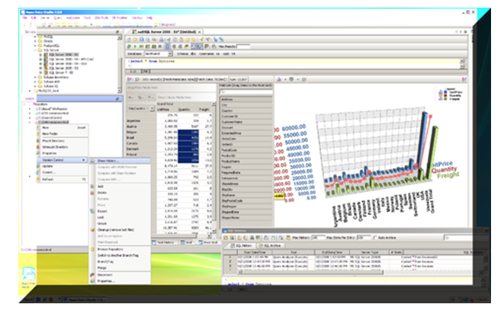

Slide 24
4 SQLyog
SQLyog是一个MySQL数据库全能管理工具。其社区版为自由及开源软件，遵循GPL许可协议。
开发者在使用MySQL时所需的多数功能都可以通过简单的点击鼠标完成，通过标签界面可以查看查询结果集、查询分析器(query profiler)、服务器消息、表数据、表信息和查询历史等。另外，开发者可以轻松创建视图和存储过程。

Slide 25
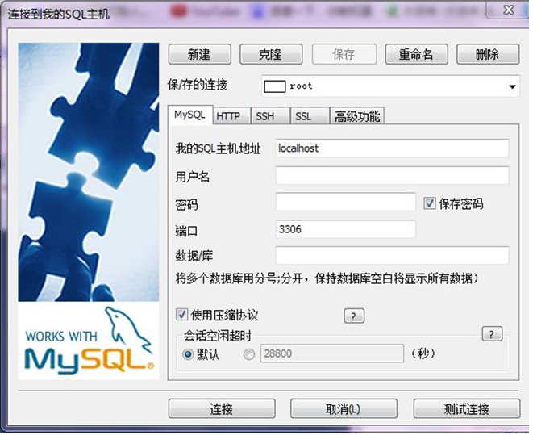

Slide 26
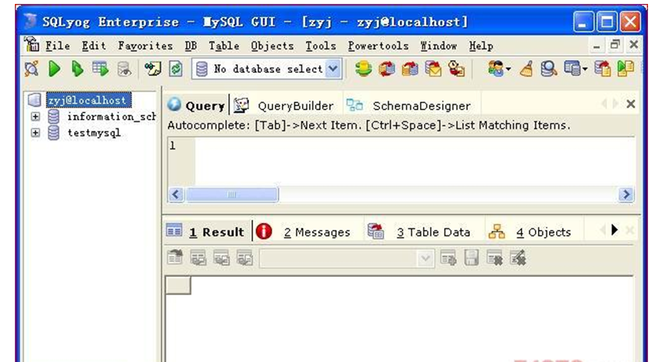

Slide 27
5 MYSQL Front
该MySQL数据库图形化工具是一个真正的本地应用，它能提供更精细的用户界面，由于它不是使用PHP和HTML编写，所以不会存在加载HTML页面延时的问题，响应非常迅速。
如果Provider允许的话，该工具能够直接与数据库联系。另外，需要在发布网站上安装的只有很小的一段脚本。登陆信息存储在用户硬盘上，因此用户无需登陆到不同的Web界面。

Slide 28
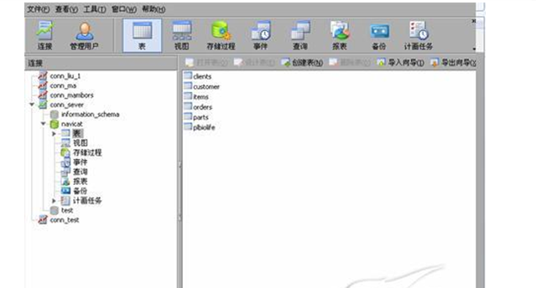

Slide 29
6 mytop
这是一个基于终端界面(非图形化)的工具，可以监视MySQL数据库的线程和整体性能，支持3.22.x、3.23.x和4.x服务器版本。它支持多数Unix操作系统（包括Mac OS X）。
mytop的设计灵感来自于系统监视工具top，两者的很多功能命令非常相似，Linux、FreeBSD和Solaris用户应该对此命令较为熟悉。
mytop将连接到一个MySQL服务器，定时运行SHOW PROCESSLIST和SHOW STATUS命令，并试图以一个有用的格式汇总这些信息。

Slide 30
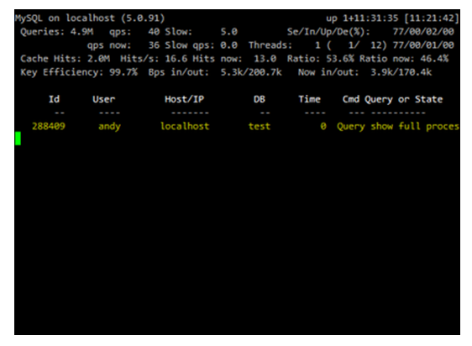

Slide 31
目 录
一 什么是MYSQL？
1 MySQL AB
2 MYSQL 去向？
3 谁在使用 MYSQL？
4 我们为什么要使用 MYSQL？
二 如何使用 MYSQL？（外围环境）
1 MYSQL 的安装
2 MYSQL 的开发工具
三 开发工具演示

Slide 32
3 开发工具演示
演示

Slide 33


